Slide 1



DISCOVERY CLIENT’S MOTIVATION (고객의 구매 동기 파악 )
3
FUNNEL 테크닉을 연습해 보자…
3명으로 그룹핑:
…Out of the box!
질문을 통해 고객욕구를
탐색하고 적절한 제안을
만들어 보기.

Slide 2

여행사
상황
고객이 여행사 방문하는 상황:
”제가 정말 피곤해서요.
휴가가 필요해요.
제안해 주세요…..”

Slide 3
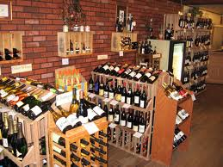
와인샵
상황
고객이 와인샵 방문하는 상황:
＂저는 스페셜한 와인을
찾고 있어요”

Slide 4

포르쉐 딜러
상황
고객이 자동차 딜러샵에 방문하여 최신모델 자동차에 앉아있는 상황…

Slide 5

Furniture
상황
고객이 가구 매장 방문하는 상황:
“제가 이사를 해서요.
소파를 바꾸려구요.
제안해 주세요…..”

